Slide 1
Inteligencia Artificial
Algoritmos de clustering
Profesor: Dr. Yasiel Pérez Vera
Email: yperezv@unsa.edu.pe

Slide 2

Objetivo
Caracterizar el algoritmo de agrupamiento k-means como técnica de minería de datos.

Slide 3
Sumario
Agrupamiento
Medidas de similitud
Métodos de agrupamiento
K-means (algoritmo, ejemplos, evaluación de resultados, ventajas, desventajas)
K-medoides (algoritmo)

Slide 4
Bibliografía
Han, J. Data Mining Concepts and Techniques, Morgan Kaufmann, 2006
Xu, R. & Wunsch, D. C. Clustering, IEEE Press, 2007

Slide 5
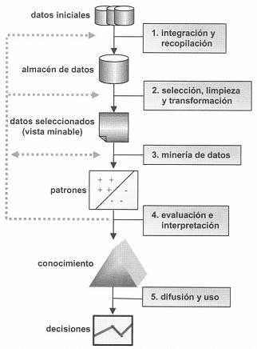
Introducción

Slide 6
Introducción

Slide 7
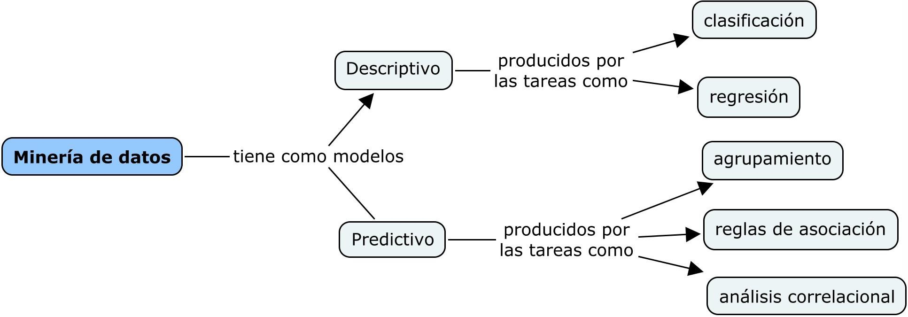
Introducción

Slide 8
El proceso de agrupar un conjunto de objetos físicos o abstractos en clases de objetos similares es llamado agrupamiento.

Slide 9
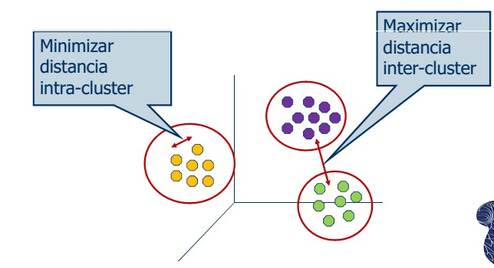

Slide 10
Clustering
Permite la identificación de tipologías o grupos donde los elementos guardan gran similitud entre sí y muchas diferencias con los de otros grupos

Slide 11
Segmentación
Al agrupamiento también se le suele llamar segmentación, ya que parte o segmenta los datos en grupos que pueden ser o no disjuntos.

Slide 12
“Sinónimos” según el contexto…
Clustering (IA)
Aprendizaje no supervisado (IA)
Ordenación (Psicología)
Segmentación (Marketing)

Slide 13
Características
Utilización de una medida de similitud que, en general, está basada en los atributos que describen a los objetos, y se define usualmente por proximidad en un espacio multidimensional.

Slide 14
Características
Para datos numéricos, suele ser preciso preparar los datos antes de realizar data mining sobre ellos, de manera que en primer lugar se someten a un proceso de estandarización.

Slide 15
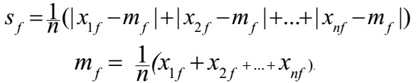
Medidas de similitud
Atributos continuos
Para evitar que unas variables dominen sobre otras, los valores de los atributos se “normalizan” a priori:
Desviación absoluta media:
z-score (medida estandarizada):
𝑧_{𝑖𝑓} =
𝑥_{𝑖𝑓} − 𝑚_{𝑓}
𝑠
𝑓

Slide 16
Medidas de similitud
Usualmente, se expresan en términos de distancias
𝑑 𝑖, 𝑗 > 𝑑(𝑖, 𝑘)
nos indica que 𝑖 es más parecido a 𝑘 que a 𝑗.
La definición de la métrica de similitud/distancia será distinta en función del tipo de dato y de la interpretación semántica que nosotros hagamos.

Slide 17
Medidas de similitud
Se suelen usar medidas de distancia porque verifican las siguientes propiedades:
Propiedad reflexiva
𝑑(𝑖, 𝑗) = 0 si y sólo si 𝑖 = 𝑗
Propiedad simétrica
𝑑(𝑖, 𝑗) = 𝑑(𝑗, 𝑖)
Desigualdad triangular
𝑑(𝑖, 𝑗) ≤ 𝑑(𝑖, 𝑘) + 𝑑(𝑘, 𝑗)

Slide 18
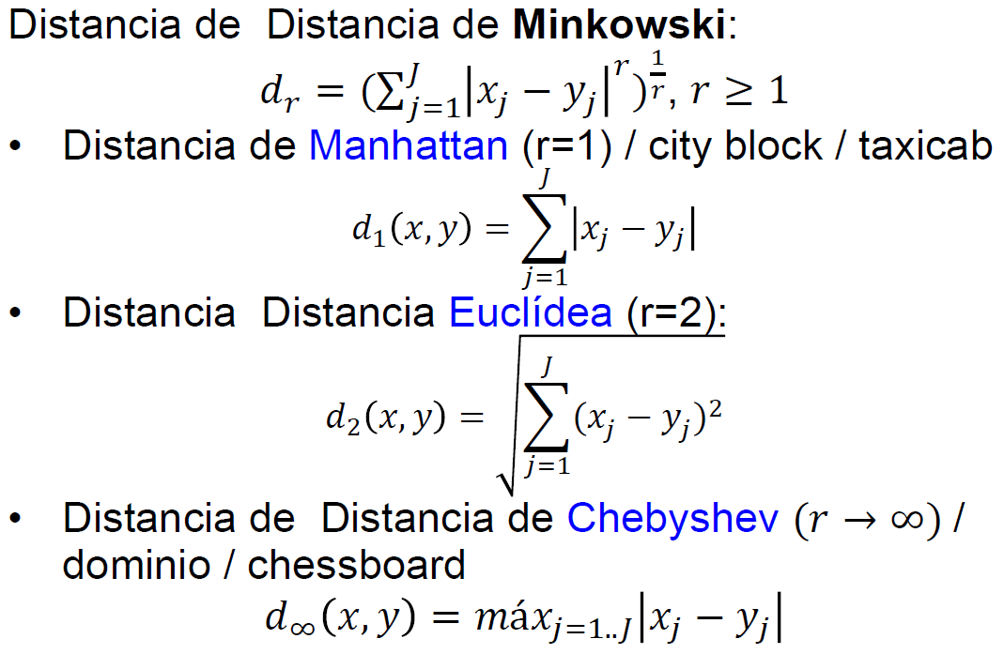
Métricas de distancia

Slide 19
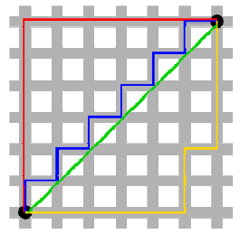
Métricas de distancia
Distancia de Distancia de Minkowski
Distancia de Manhattan = 12 (roja, azul o amarilla) Distancia euclídea ≈ 8.5 (verde - continua) Distancia de Chebyshev = 6 (verde - discreta)

Slide 20
Métricas de distancia
Otras métricas de distancia son:
Distancia de Mahalanobis
Distancia de edición (Distancia de Levenshtein)
Distancia de Hamming

Slide 21
Requerimientos de clustering en MD
Escalabilidad
Habilidad para tratar con diferentes tipos de atributos
Descubrimiento de grupos con una forma arbitraria
Requerimiento mínimo de conocimiento del dominio para determinar los parámetros de entrada
Habilidad para tratar con datos ruidosos
Agrupamiento incremental y no sensibilidad al orden de los registros de entrada
Alta dimensionalidad
Agrupamiento basado en restricciones
Interpretabilidad y usabilidad

Slide 22
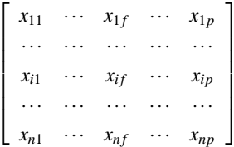
Tipos de datos
Data matrix (or object-by-variable structure)
two-mode matrix

Slide 23
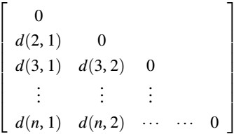
Tipos de datos
Dissimilarity matrix (or object-by-object structure)
one-mode matrix

Slide 24
Categorías de los métodos de clustering
Métodos de particionamiento (Partitioning methods)
Métodos jerárquicos (Hierarchical methods)
Métodos basados en densidad (Density-based methods)
Métodos basados en mayas (grid-based methods)
Métodos basados en modelos (model-based methods)
Agrupamiento de datos con alta dimensionalidad (Clustering high-dimensional data)
Agrupamiento basado en restricciones (Constraint- based clustering)

Slide 25
Métodos de particionamiento
Dado 𝐷, un conjunto de datos de 𝑛 objetos, y
𝑘 el número de grupos a formar, un algoritmo de particionamiento organiza los objetos en 𝑘 particiones ( 𝑘 ≤ 𝑛 ), donde cada partición representa un grupo (cluster).

Slide 26
Métodos de particionamiento clásicos
k-Means (k-medias)
k-Medoids (k-medoides)

Slide 27
El algoritmo k-means toma un parámetro de entrada 𝑘, y parte un conjunto de 𝑛 objetos en
k-Means
𝑘 grupos tal que la similitud resultante dentro de un grupo es alta, pero la similitud con otros grupos es baja.

Slide 28
k-Means
Este algoritmo busca una partición óptima de los datos minimizando el criterio de la suma del error cuadrado con un procedimiento iterativo de optimización, el cual pertenece a la categoría de algoritmos hill-climbing

Slide 29
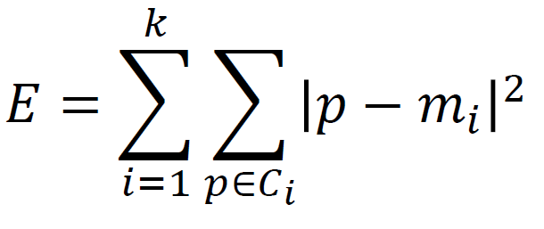
Suma del error cuadrado
Donde 𝐸 es la suma del error al cuadrado para todos los objetos del conjunto de datos;
𝑝 es el punto en el espacio representando a un objeto dado; y 𝑚_{𝑖} es la media del cluster
𝐶_{𝑖} (tanto 𝑝 como 𝑚_{𝑖} son multidimensionales)

Slide 30
k-Means. Algoritmo
Input:
𝑘: the number of clusters,
𝐷: a data set containing n objects.
Output:
A set of 𝑘 clusters.

Slide 31
k-Means. Algoritmo
Method:
arbitrarily choose 𝑘 objects from 𝐷 as the initial cluster centers;
repeat
(re)assign each object to the cluster to which the object is the most similar based on the mean value of the objects in the cluster;
update the cluster means, i.e., calculate the mean value of the objects for each cluster;
until no change;

Slide 32
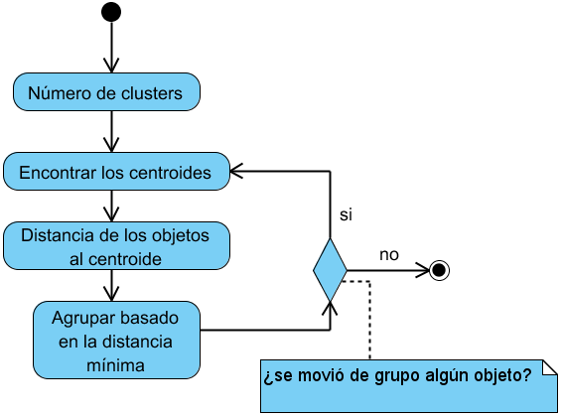
k-Means. Algoritmo

Slide 33
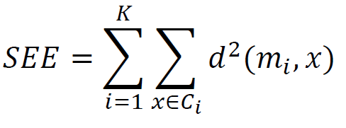
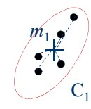
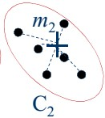
¿Cómo se calculan los centroides?
Partiendo de 𝑘 grupos de puntos, cada grupo determinará un nuevo centroide 𝑚_{𝑖}.
Se elige una medida global (función objetivo)
Se escogen los valores de 𝑚_{𝑖} que minimizan dicha
función.

Slide 34
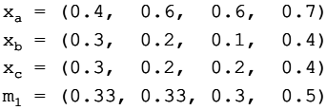
¿Cómo se calculan los centroides?
Cuando se utiliza la distancia euclídea, SSE se minimiza
𝑖
usando la media aritmética (por cada atributo o variable)
Cuando se emplea la distancia de Manhattan, SSE se minimiza usando la mediana.

Slide 35
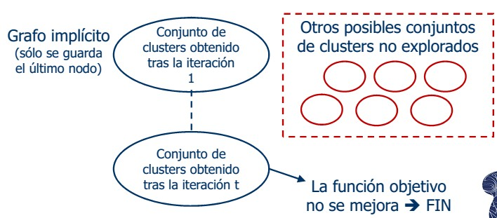
Estrategia de control en la búsqueda
Ascensión de colinas por la máxima pendiente
Después de cada iteración, no se recuerda el estado para volver atrás y probar otros posibles centroides..

Slide 36
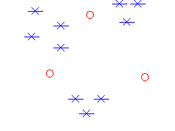
Ejemplo
Paso 1: Puntos en azul, centroides (aleatorios) en rojo

Slide 37
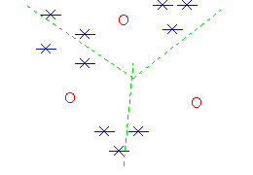
Ejemplo
Paso 2: Dividir los puntos en grupos

Slide 38
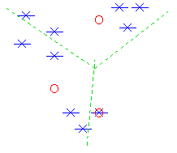
Ejemplo
Paso 3: Encontrar los centroides de los grupos.

Slide 39
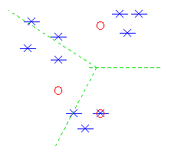
Ejemplo
Paso 4: Divide los puntos en grupos.

Slide 40
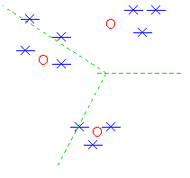
Ejemplo
Paso 5: Encontrar los centroides de los grupos

Slide 41
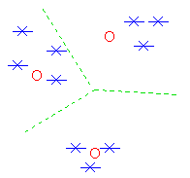
Ejemplo
Paso 6: Divide los puntos en grupos.

Slide 42
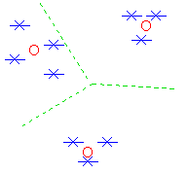
Ejemplo
Paso 7: Encontrar los centroides de los grupos.

Slide 43
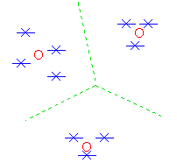
Ejemplo
Paso 8: Divide los puntos en grupos. La solución es estable, por lo que el algoritmo termina.

Slide 44
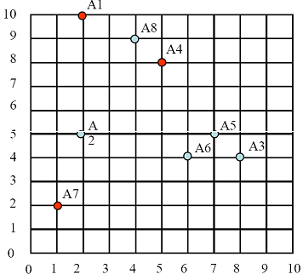
Ejercicio de ejemplo
Agrupar los 8 puntos de la figura en 3
clusters | usando | el
algoritmo | de las | K
medias.
Centroides iniciales: A1, A7 y A8
Métricas de distancia:
Distancia euclídea.
Distancia de Manhattan.
Distancia de Chebyshev.

Slide 45
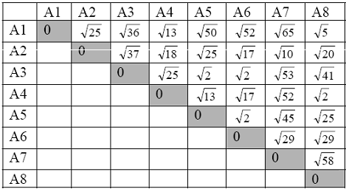
Ejercicio de ejemplo
Distancia euclídea

Slide 46
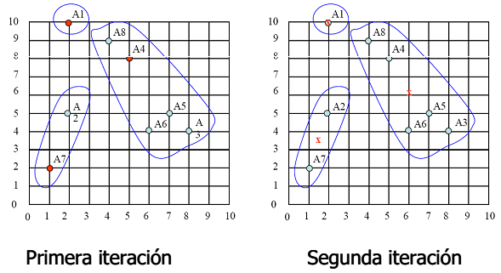
Ejercicio de ejemplo
Distancia euclídea

Slide 47
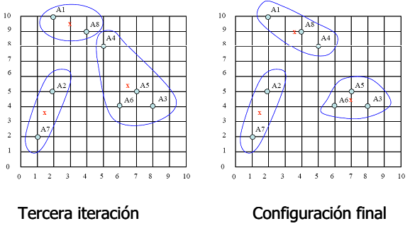
Ejercicio de ejemplo
Distancia euclídea

Slide 48
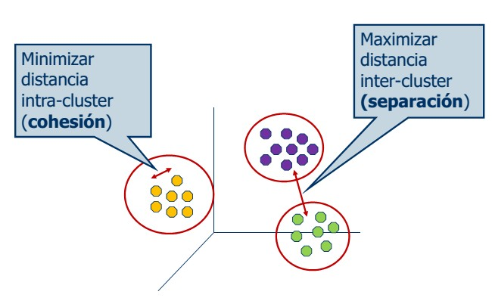
Evaluación de los resultados

Slide 49
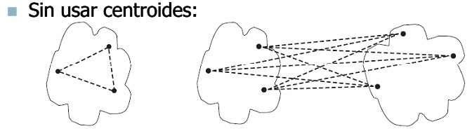
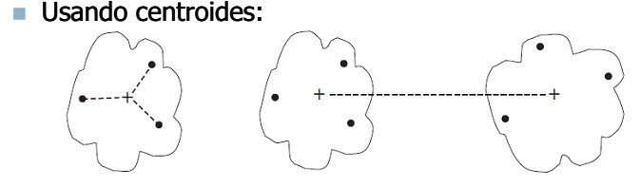
Evaluación de los resultados

Slide 50
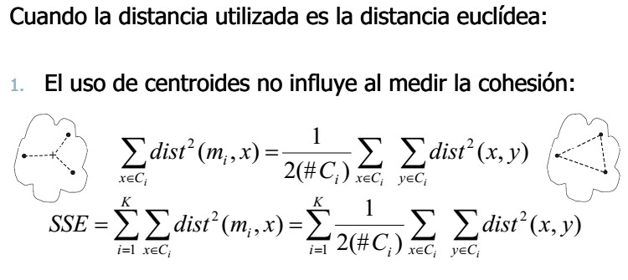

Evaluación de los resultados

Slide 51
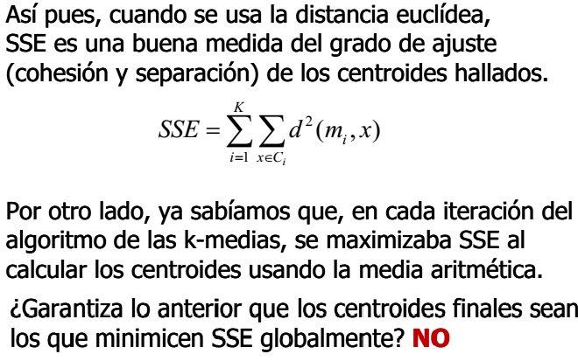
Evaluación de los resultados

Slide 52
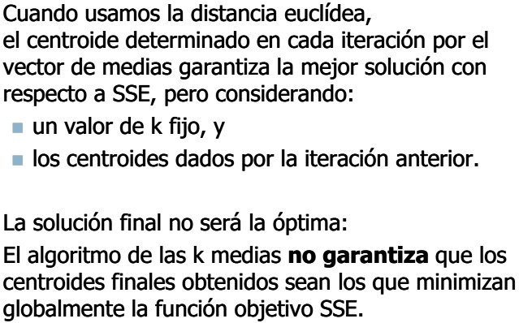
Evaluación de los resultados

Slide 53
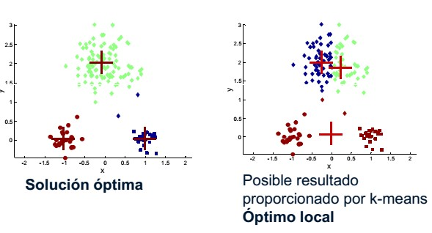
Evaluación de los resultados

Slide 54
Ventajas de k-means
Relativamente eficiente: 𝑂(𝑡𝑘𝑛), donde n es el número de objetos, k es el número de clusters, y t es el número de iteraciones. Normalmente 𝑘 ≪ 𝑛 y 𝑡 ≪ 𝑛.
A menudo termina en un óptimo local. El óptimo global puede ser encontrado usando técnicas como: recocido determinístico y algoritmos genéticos

Slide 55
Desventajas de k-means
Sensible a la elección inicial de centroides Posibles soluciones:
Realizar varias ejecuciones con varios conjuntos de centroides iniciales y comparar resultados (GRASP).
Estimar a priori unos buenos centroides:
Métodos específicos: k-means++
Escoger una muestra y aplicar un método jerárquico

Slide 56
Desventajas de k-means
Hay que elegir a priori el valor de k Posibles soluciones:
Usar un método jerárquico sobre una muestra de los datos (por eficiencia) para estimar el valor de k.
Usar un valor de k alto, ver los resultados y ajustar

Slide 57
Desventajas de k-means
Cuando se usan la centroides, el método
media para es sensible
calcular los a outliers
(valores anómalos) Posibles soluciones:
Usar medianas en vez de medias
Eliminar previamente los outliers.
Usar k-medoids

Slide 58
Desventajas de k-means
Manejo de atributos no numéricos Posibles soluciones:
Extender la medida de similitud para que incluya atributos nominales, p.ej.
d(a,b) = 1 si a=b, 0 en otro caso
Elegir como representante en el centroide la moda de los datos asignados a dicho cluster (método k-mode).

Slide 59
Desventajas de k-means
K-Means no funciona bien cuando los son:
de distinto tamaño
de diferente densidad
no convexos
clusters

Slide 60
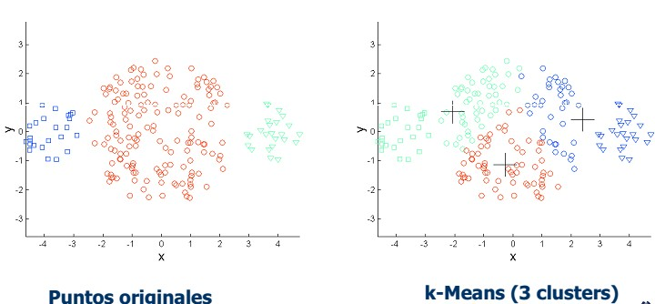
Desventajas de k-means
Clusters de distinto tamaño

Slide 61
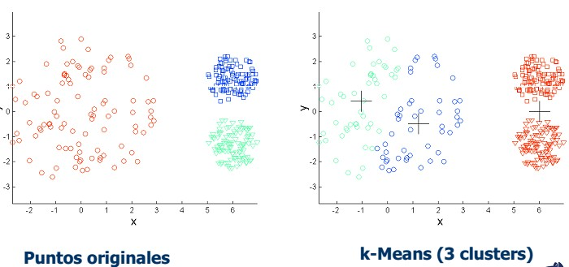
Desventajas de k-means
Clusters de distinta densidad

Slide 62
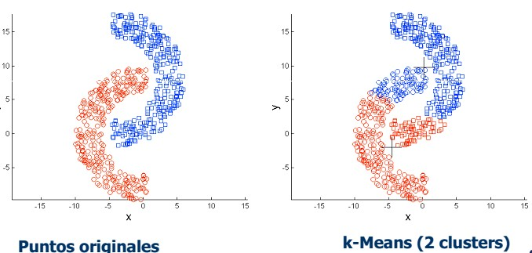
Desventajas de k-means
Clusters no convexos

Slide 63
Posibles soluciones
Desventajas de k-means
Métodos ad-hoc.
Usar un valor resultados.
de k alto y revisar los

Slide 64
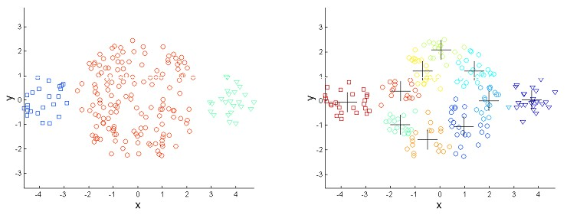
Desventajas de k-means
Clusters de distinto tamaño

Slide 65
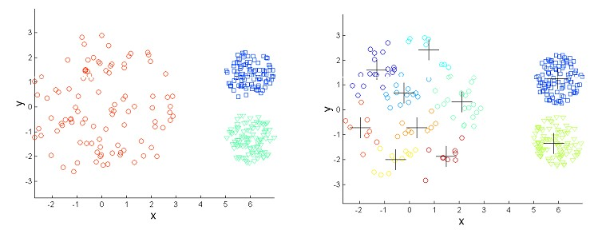
Desventajas de k-means
Clusters de distinta densidad

Slide 66
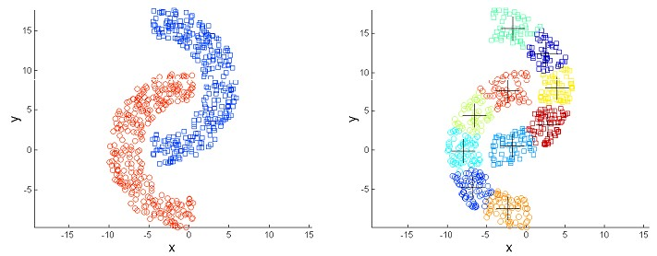
Desventajas de k-means
Clusters no convexos

Slide 67
El algoritmo k-means es sensible a los valores atípicos debido a que un objeto con un valor extremadamente largo puede distorsionar sustancialmente la distribución de los datos.
¿Cómo podría modificarse el algoritmo para disminuir dicha sensibilidad?

Slide 68
Método k-medoides
En vez de tomar el valor de la media de los objetos del grupo como el punto de referencia, podemos tomar objetos actuales para que representen el grupo, usando un objeto representativo por grupo.
Cada objeto remanente es agrupado con el objeto representativo que es más similar.

Slide 69
Método k-medoides
El método de particionamiento es entonces desarrollado basado en el principio de minimizar la suma de las diferencias entre cada objeto y sus correspondientes puntos de referencias. Es usado un criterio de error absoluto.

Slide 70
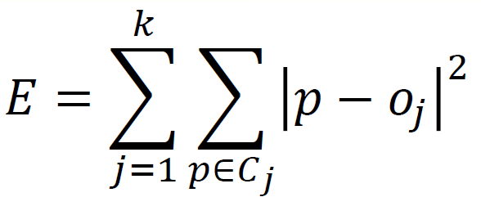
Error absoluto
Donde 𝐸 es la suma del error absoluto para todos los objetos en el conjunto de datos; 𝑝 es el punto en el espacio representando un
objeto dado en el grupo 𝐶_{𝑗}; y 𝑜_{𝑗} es el objeto representativo de 𝐶_{𝑗}.

Slide 71
Partitioning Around Medoids (PAM)
Algoritmo: k-medoids. PAM, un algoritmo k-medoids para particionar basado en los medoides u objetos centrales.
Entrada:
k: el número de clusters,
D: un conjunto de datos conteniendo n objetos.
Salida:
Un conjunto de k grupos

Slide 72
Algoritmo Método:
Arbitrariamente escoger k objetos en D como objetos representativos iniciales o
repetir
asignar cada objeto remanente al grupo con el objeto representativo más cercano.
aleatoriamente seleccionar un objeto no representativo, 𝑜_{𝑟𝑎𝑛𝑑𝑜𝑚};
Computar el costo total, 𝑆, de intercambiar el objeto representativo 𝑜_{𝑗} con 𝑜_{𝑟𝑎𝑛𝑑𝑜𝑚};
Si S<0 entonces intercambiar 𝑜_{𝑗} con 𝑜_{𝑟𝑎𝑛𝑑𝑜𝑚} para formar el nuevo conjunto de k objetos representativos.
mientras no cambie

Slide 73
Conclusiones

Slide 74

Preguntas

Slide 75
Inteligencia Artificial
Algoritmos de clustering
Profesor: Dr. Yasiel Pérez Vera
Email: yperezv@unsa.edu.pe

